Slide 1


Empirical Asset Pricing via Machine Learning
Gu, Kelly, and Xiu (RFS, 2020)
Key-paper review and thesis research status
Presented by Hyunjun Huh | 2026.08.28
Review of Financial Studies · Vol. 33, No. 7 · 2020
KAIST College of Business · Banking & Corporate Governance Lab
Notes:
안녕하세요. 오늘은 Gu, Kelly, Xiu(쇼우)의 2020년 Review of Financial Studies 논문인 Empirical Asset Pricing via Machine Learning을 소개하겠습니다. 머신러닝 자산가격 연구의 대표적인 기준 논문이고, 제가 작성 중인 석사논문의 키페이퍼로 사용하고 있습니다. 머신러닝에 익숙하지 않은 분도 내용을 따라오실 수 있도록 기본 개념부터 설명한 뒤 핵심 결과를 보겠습니다. 마지막에는 제 연구의 결과를 제시하기보다 현재 어디까지 진행했고 무엇을 보완하고 있는지만 간단히 말씀드리겠습니다.
[Sources]
- Gu, Kelly, and Xiu (2020), Empirical Asset Pricing via Machine Learning, RFS.
- Huh (2026), QDS Strategy Empirical Analysis Report.

Slide 2
Contents
1
Why Return Prediction Is Difficult
Motivation, and how the paper frames asset pricing as a prediction problem
2
OLS and Machine Learning: A Short Primer
Linear regression, regularization, trees, and neural networks
3
Data, Validation, and Empirical Results
U.S. equities 1957–2016, train / validation / test design, and key findings
4
Interpretation and Critical Assessment
Which signals matter, and the paper's strengths and limitations
5
Thesis Research Status
How this key paper shapes my KOSPI stock-selection thesis
Gu, Kelly, and Xiu (2020) | Empirical Asset Pricing via Machine Learning
2 / 30
Notes:
발표는 다섯 부분으로 진행하겠습니다. 먼저 기대수익률 예측이 왜 어려운지 설명하겠습니다. 다음으로 OLS와 머신러닝의 차이를 짧게 정리합니다. 그 뒤 논문의 데이터, 표본외 검증, 주요 실증결과를 보겠습니다. 네 번째로 이 논문의 기여와 한계를 평가하고, 마지막에는 이 논문을 키페이퍼로 제 석사논문을 어떻게 구성하고 있는지 현재 진행상황을 말씀드리겠습니다.
[Sources]
- Gu, Kelly, and Xiu (2020).
- Huh (2026), QDS Strategy Empirical Analysis Report.

Slide 3
Motivation: Expected Returns Are Hidden by Noise
Asset pricing requires conditional expected returns.
■ Realized returns are dominated by unpredictable news
■ Predictors are numerous and highly correlated
■ Functional forms and interactions are unknown
Can machine learning improve risk-premium measurement out of sample?
The authors do not use ML to replace economic theory — they use it to measure a
quantity theory already refers to, but which is very hard to observe directly.
Gu, Kelly, and Xiu (2020) | Empirical Asset Pricing via Machine Learning
3 / 30
Notes:
이 논문의 출발점은 기대수익률을 직접 관찰할 수 없다는 문제입니다. 우리가 보는 실현수익률에는 예상하지 못한 뉴스가 크게 섞여 있습니다. 동시에 기존 문헌이 제시한 기업특성과 거시변수는 매우 많고 서로 상관되어 있습니다. 어떤 변수의 효과가 선형인지, 임계값이 있는지, 다른 변수와 함께 있을 때만 나타나는지도 분명하지 않습니다. 저자들은 이 문제를 머신러닝으로 경제이론을 대체하는 문제가 아니라, 위험 프리미엄을 더 정확하게 측정하는 예측 문제로 정의합니다.
[Sources]
- Gu, Kelly, and Xiu (2020), pp. 2223-2230.

Slide 4
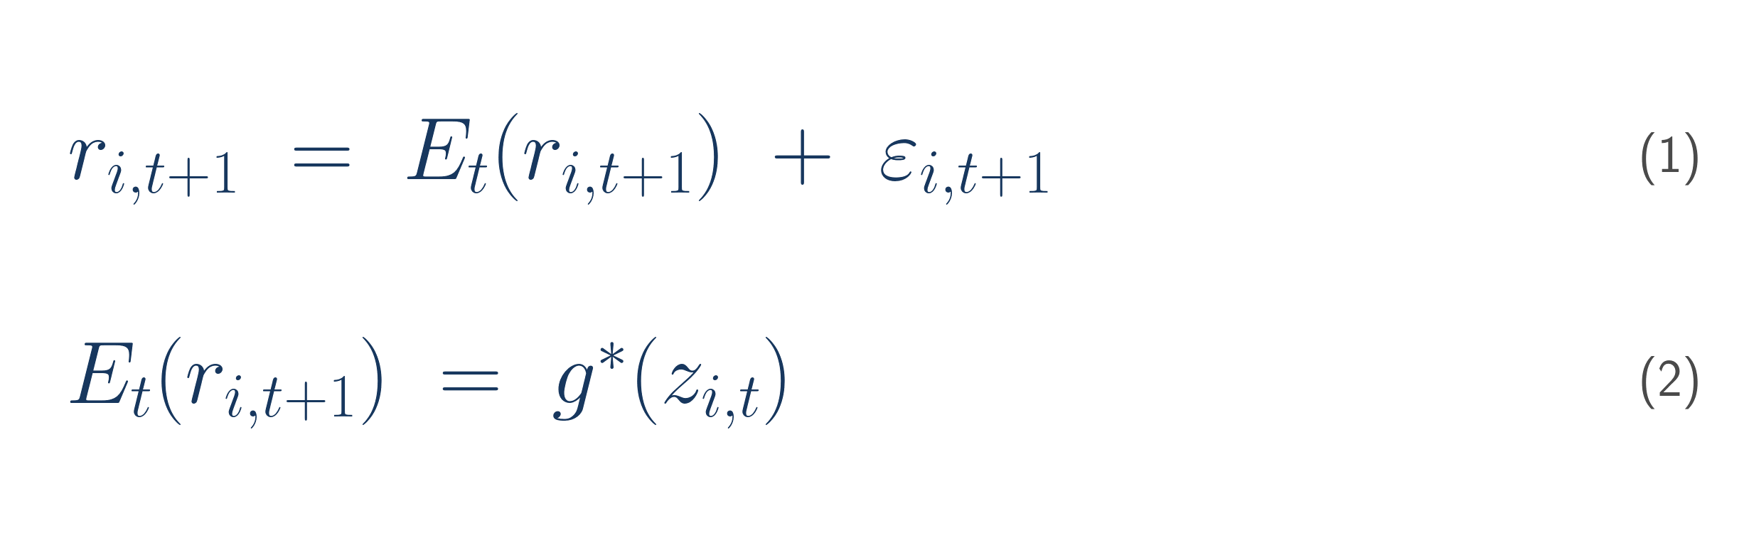
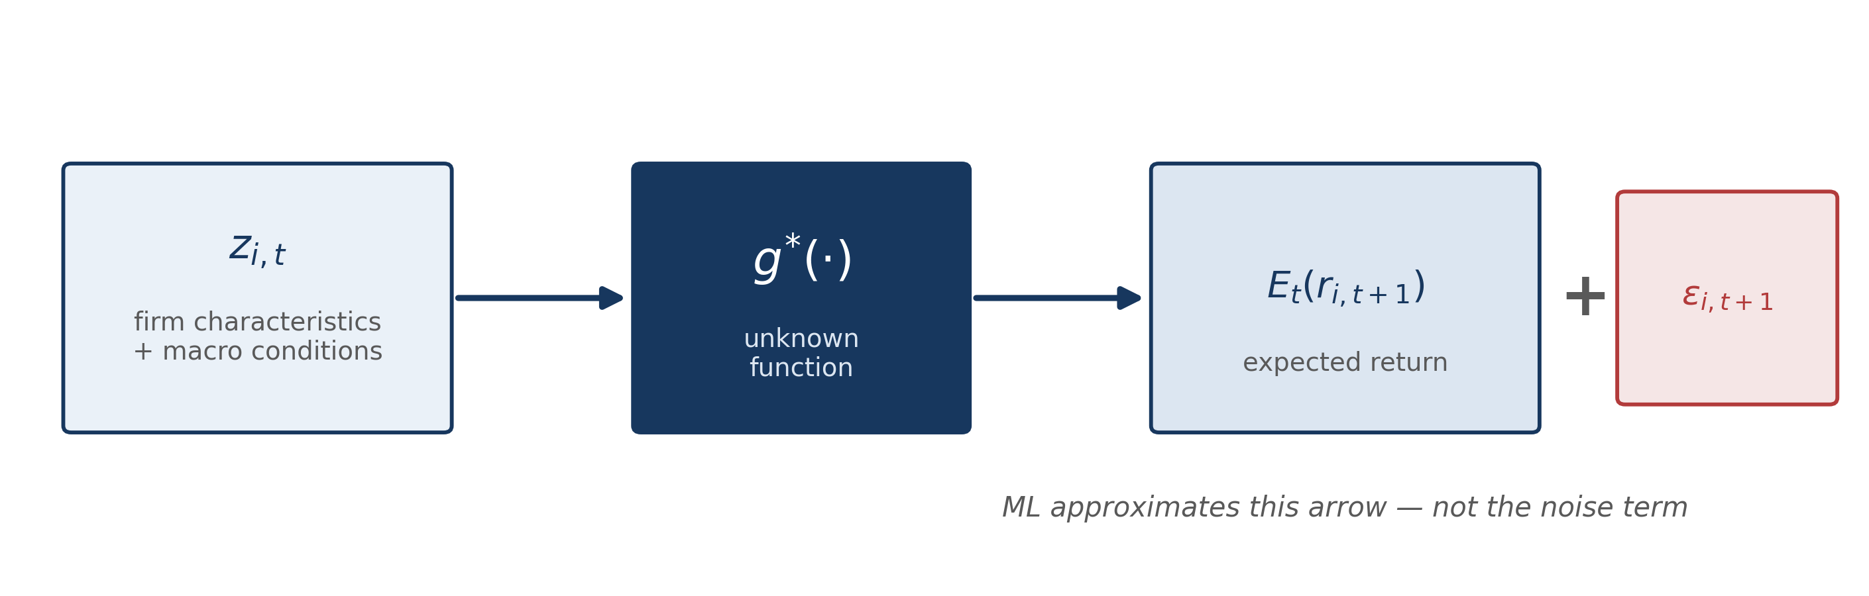
The Paper Frames Asset Pricing as a Prediction Problem
ML is introduced to approximate g*(·) — the unknown mapping from information to expected return —
not to eliminate the noise term εᵢ,ₜ₊₁.
Gu, Kelly, and Xiu (2020) | Empirical Asset Pricing via Machine Learning
4 / 30
Notes:
논문의 출발식은 실현수익률을 두 부분으로 나눕니다. 식 1에서 다음 달 실현수익률은 현재 정보로 예측 가능한 기대수익률과 예측할 수 없는 뉴스인 오차항의 합입니다. 식 2는 기대수익률이 기업특성과 거시정보 벡터 z의 함수라고 놓습니다.
따라서 머신러닝의 역할은 뉴스 자체를 맞히는 것이 아니라, 우리가 모르는 함수 g를 데이터로 근사하는 것입니다. 이 관점이 중요합니다. 머신러닝을 사용해도 개별주식 수익률의 큰 잡음은 남지만, 기대수익률의 작은 횡단면 차이를 더 잘 포착할 수 있습니다.
[Sources]
- Gu, Kelly, and Xiu (2020), Equations (1)-(2), p. 2231.

Slide 5
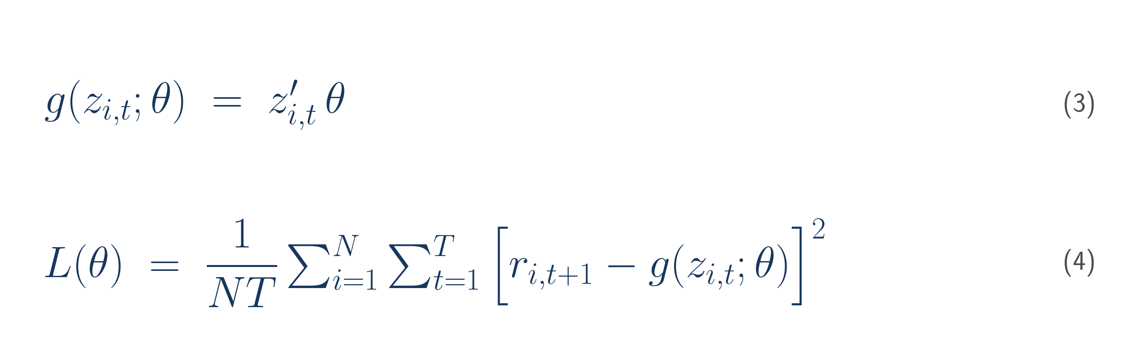
OLS Assumes One Linear Rule for Every Stock
OLS chooses θ to minimize the average squared forecast error.
■ One coefficient represents one average linear contribution
■ The same slope applies across stocks, time, and market states
■ Nonlinear effects and interactions are absent unless specified in advance
Gu, Kelly, and Xiu (2020) | Empirical Asset Pricing via Machine Learning
5 / 30
Notes:
OLS는 논문에서 가장 단순한 기준모형입니다. 식 3은 기대수익률 함수 g를 특성벡터 z와 계수벡터 세타의 내적으로 제한합니다. 식 4는 실제수익률과 예측수익률의 차이를 제곱한 평균을 최소화하도록 세타를 선택한다는 뜻입니다. 장점은 계산과 해석이 쉽다는 것입니다. 반면 하나의 계수가 모든 종목과 모든 시점에 동일하게 적용됩니다. 예를 들어 모멘텀 효과가 유동성이 높은 종목에서만 강하거나 특정 임계값 이후에만 나타나도 OLS는 이를 자동으로 학습하지 못합니다.
[Sources]
- Gu, Kelly, and Xiu (2020), Equations (3)-(4), pp. 2232-2233.

Slide 6
Why OLS Struggles in This Setting
900+
1 slope
fixed in
advance
correlated signals
Coefficients become unstable, and noise can be fitted as if it were signal.
per predictor, always
A single constant weight misses thresholds and state-dependent effects.
which interactions?
The researcher must decide which combinations matter before estimation.
The problem is not only variable count — it is the unknown shape of g*(·).
Gu, Kelly, and Xiu (2020) | Empirical Asset Pricing via Machine Learning
6 / 30
Notes:
이 환경에서 OLS가 어려움을 겪는 이유는 세 가지입니다. 첫째, 상호작용을 포함하면 900개가 넘는 신호가 생기고 변수들이 서로 상관되어 계수가 불안정해질 수 있습니다. 둘째, OLS는 각 변수에 하나의 일정한 기울기를 부여하므로 임계값이나 시장상태에 따른 차이를 놓칩니다. 셋째, 상호작용을 사용하려면 연구자가 어떤 조합이 중요한지 미리 정해야 합니다.
따라서 문제는 변수 수만 많은 것이 아니라 기대수익률 함수 g의 형태 자체가 알려져 있지 않다는 점입니다. 실제로 모든 변수를 넣은 OLS는 표본외에서 나쁘지만, 규모·북밸류·모멘텀만 사용한 제한적 OLS-3은 상대적으로 안정적입니다.
[Sources]
- Gu, Kelly, and Xiu (2020), Sections 1.2, 1.3, and 2.2.

Slide 7
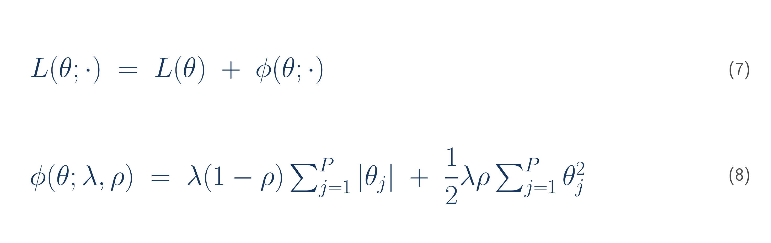
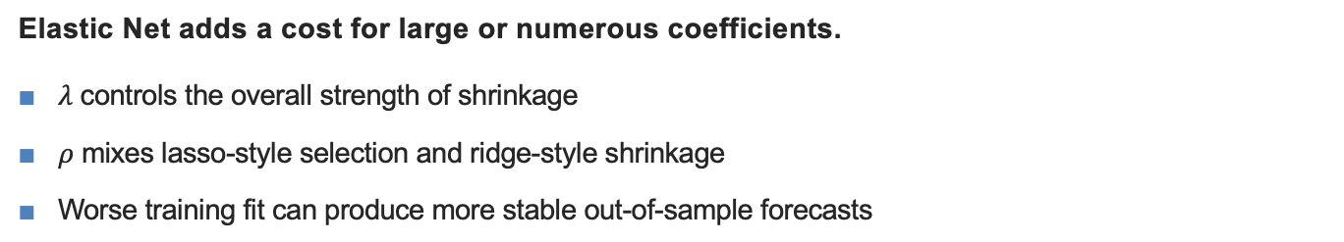
Regularization Trades In-Sample Fit for Stability
Elastic Net adds a cost for large or numerous coefficients.
■ $λ$ controls the overall strength of shrinkage
■ $ρ$ mixes lasso-style selection and ridge-style shrinkage
■ Worse training fit can produce more stable out-of-sample forecasts
Gu, Kelly, and Xiu (2020) | Empirical Asset Pricing via Machine Learning
7 / 30
Notes:
첫 번째 머신러닝 장치는 regularization입니다. 식 7은 기존 예측오차 L에 계수복잡도에 대한 벌점 파이를 더합니다. 식 8의 Elastic Net은 계수의 절댓값과 제곱값을 함께 벌점으로 사용합니다. 람다는 벌점의 전체 강도를, 로는 라쏘형 선택과 릿지형 축소의 비중을 조절합니다.
핵심은 학습표본을 최대한 잘 맞추는 것이 목적이 아니라는 점입니다. 일부 학습 적합도를 의도적으로 포기해 잡음에 맞춘 계수를 줄이고 표본외 안정성을 높입니다.
[Sources]
- Gu, Kelly, and Xiu (2020), Equations (7)-(8), pp. 2234-2235.

Slide 8
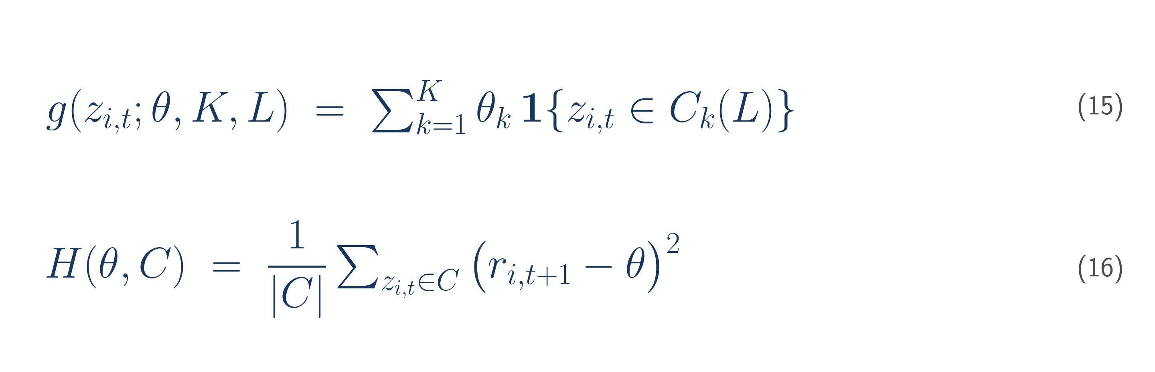
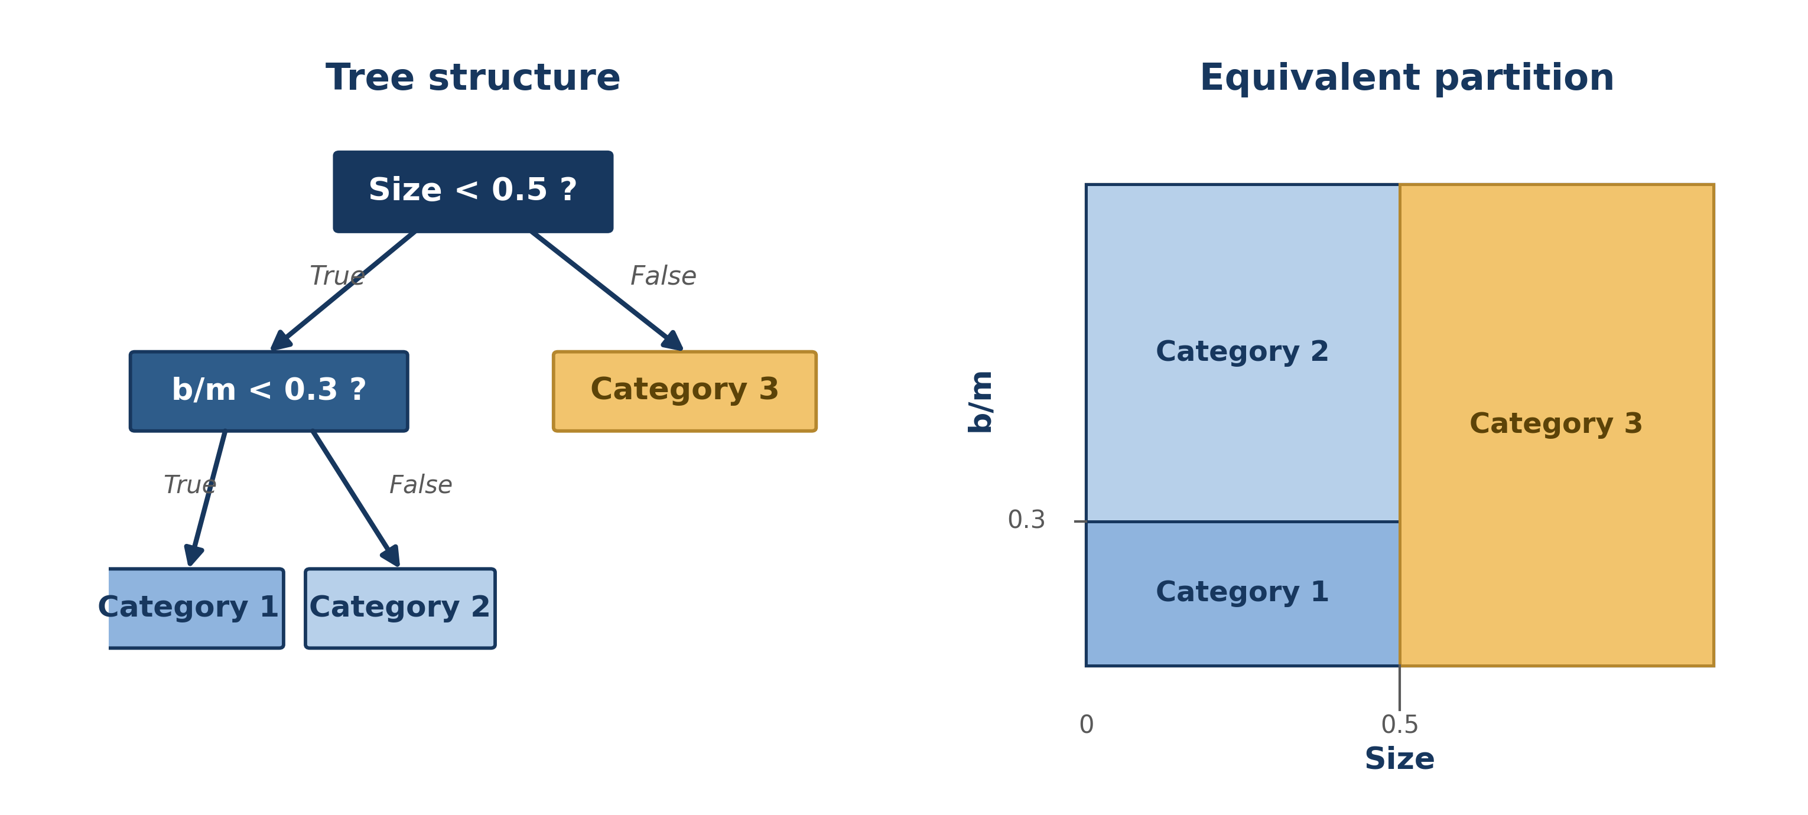
Regression Trees Learn Thresholds and Interactions
Gu, Kelly, and Xiu (2020) | Empirical Asset Pricing via Machine Learning
8 / 30
Notes:
회귀트리는 선형계수 대신 특성공간을 여러 구역으로 나눕니다. 식 15에서 각 종목은 임계값 규칙에 따라 구역 C 중 하나에 들어가고, 그 구역의 평균수익률 세타가 예측값이 됩니다. 식 16의 impurity는 한 구역 안에서 실제수익률과 구역 평균의 제곱오차입니다. 트리는 이 오차를 가장 크게 줄이는 변수와 분할점을 순차적으로 선택합니다.
깊이가 증가하면 여러 변수의 조건을 함께 표현할 수 있습니다. 논문의 GBRT는 얕은 트리를 잔차에 순차적으로 더하고, Random Forest는 서로 덜 상관된 깊은 트리의 예측을 평균합니다.
[Sources]
- Gu, Kelly, and Xiu (2020), Equations (15)-(16), pp. 2239-2241.

Slide 9
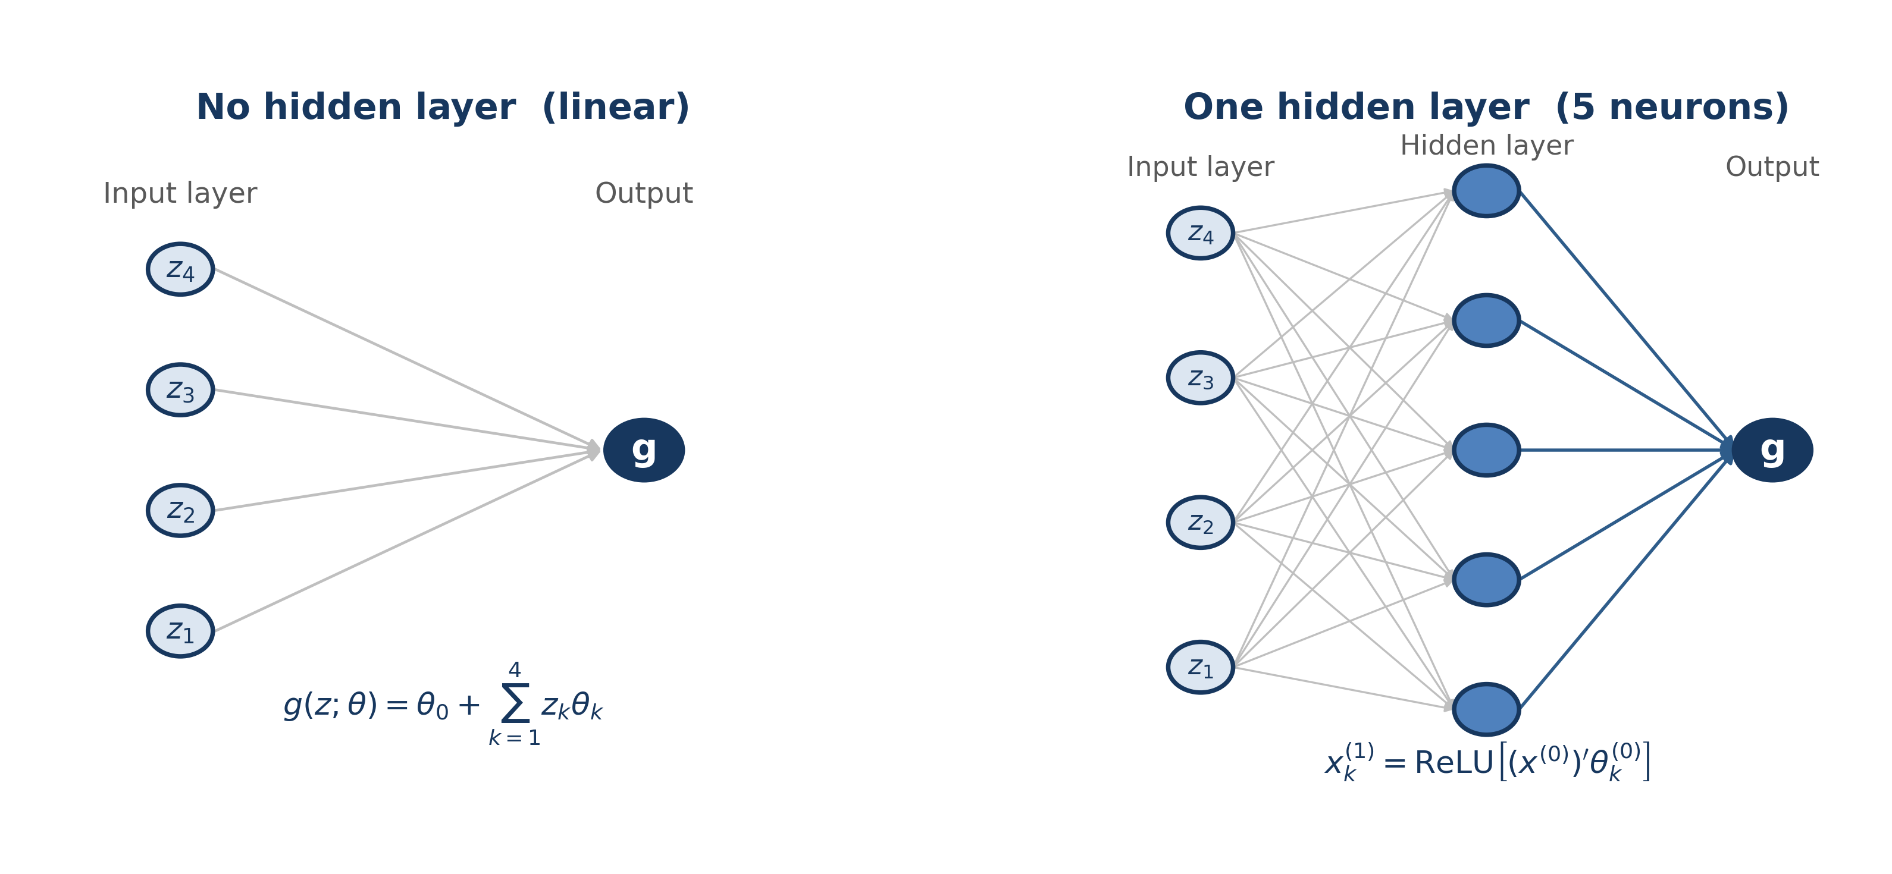
Neural Networks Stack Nonlinear Transformations
ReLU(x) = max(0, x) — each neuron gates its combined signal, passing positive values through and
zeroing out negative ones.
■ No hidden layer reduces to linear regression
■ More layers allow higher-order interactions, but increase overfitting risk
Gu, Kelly, and Xiu (2020) | Empirical Asset Pricing via Machine Learning
9 / 30
Notes:
신경망도 출발점은 선형결합입니다. 다만 각 은닉층에서 이전 층의 출력을 다시 가중합한 뒤 ReLU라는 비선형 함수를 적용합니다. ReLU는 음수는 0으로, 양수는 그대로 통과시킵니다. 식 17을 여러 층에서 반복하고 식 18에서 마지막 출력을 결합해 기대수익률을 예측합니다. 은닉층이 없으면 사실상 선형회귀와 같습니다. 층을 추가할수록 복잡한 상호작용을 표현할 수 있지만 파라미터와 과적합 위험도 커집니다. 그래서 이 논문은 은닉층 1개부터 5개까지를 검증표본으로 비교합니다.
[Sources]
- Gu, Kelly, and Xiu (2020), Equations (17)-(18), pp. 2242-2244.

Slide 10
Research Questions and Contribution
Research Questions
Contribution
■ Which models improve out-of-sample forecasts?
■ Which predictors create the improvement?
■ Do forecasts translate into portfolio gains?
■ One common benchmark across linear, dimension-reduction, tree, and neural models
■ Statistical and economic evaluation of the same forecasts
Gu, Kelly, and Xiu (2020) | Empirical Asset Pricing via Machine Learning
10 / 30
Notes:
연구 질문은 세 가지입니다. 어떤 머신러닝 모형이 표본외 주식수익률 예측을 개선하는지, 그 개선이 어떤 변수에서 발생하는지, 그리고 통계적 예측력 향상이 포트폴리오 성과로 이어지는지를 검증합니다. 중요한 기여는 선형모형, 차원축소, 트리, 신경망을 동일한 데이터와 동일한 표본분할 아래 비교했다는 점입니다. 또한 예측오차뿐 아니라 예측값으로 포트폴리오를 구성해 경제적 의미도 함께 평가합니다.
[Sources]
- Gu, Kelly, and Xiu (2020), Abstract and Introduction.

Slide 11
Sample and Data
1957–2016
60 years, U.S. equities
~30,000
individual stocks
94 + 74 + 8
characteristics + industries + macro
900+
signals after interactions
U.S. equities, 1957–2016
■ Next-month excess return is the prediction target
Predictors
■ 94 stock characteristics, 74 industry dummies, 8 aggregate macro variables
■ More than 900 signals once interactions are included
Gu, Kelly, and Xiu (2020) | Empirical Asset Pricing via Machine Learning
11 / 30
Notes:
데이터는 1957년부터 2016년까지 약 3만 개 미국 개별주식입니다. 예측대상은 다음 달 개별주식 초과수익률입니다. 94개 기업특성, 74개 산업변수, 8개 거시변수를 사용합니다. 기업특성과 거시변수의 상호작용까지 포함하면 기본 신호는 900개를 넘습니다. 따라서 몇 개의 기술지표만 비선형 모형에 넣은 연구가 아니라, 기존 자산가격 문헌의 대규모 특성집합을 공통환경에서 비교한 연구입니다.
[Sources]
- Gu, Kelly, and Xiu (2020), Section 2.1.

Slide 12
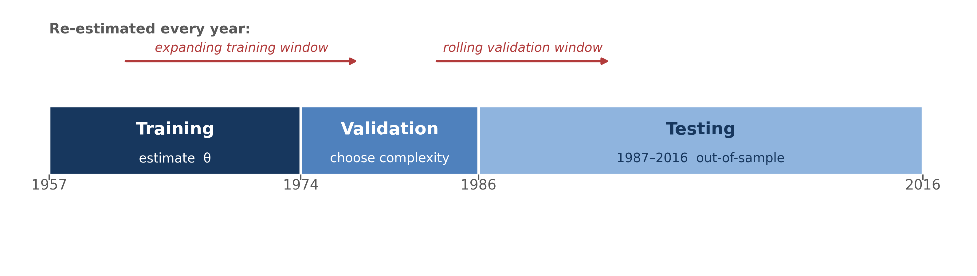
Train, Validation, and Test
Training (1957–1974)
Estimate model parameters
Validation (1975–1986)
Choose complexity and hyperparameters
Testing (1987–2016)
Final, untouched out-of-sample evaluation
Gu, Kelly, and Xiu (2020) | Empirical Asset Pricing via Machine Learning
12 / 30
Notes:
세 구간의 역할을 구분하는 것이 중요합니다. 학습표본은 계수를 추정하고, 검증표본은 트리 깊이처럼 모형의 복잡도를 선택합니다. 따라서 검증표본도 모형 선택에 사용되므로 최종 평가구간은 아닙니다. 1987년부터 2016년까지의 테스트표본은 추정과 튜닝에 전혀 사용하지 않은 진정한 표본외 구간입니다. 모형은 매년 다시 적합하며 학습구간은 확장되고 검증구간은 앞으로 이동합니다. 이 절차가 테스트 결과를 보고 모형을 고치는 과적합을 막습니다.
[Sources]
- Gu, Kelly, and Xiu (2020), Section 2.1.

Slide 13
Models Compared
Linear & Shrinkage
OLS · OLS-3 · Elastic Net · GLM
Dimension Reduction
PCR · PLS
Trees
Random Forest · Gradient Boosted Trees
Neural Networks
NN1 – NN5 (one to five hidden layers)
Gu, Kelly, and Xiu (2020) | Empirical Asset Pricing via Machine Learning
13 / 30
Notes:
비교모형은 네 그룹입니다. OLS와 Elastic Net 같은 선형 및 축소모형, PCR과 PLS 같은 차원축소 모형, Random Forest와 Gradient Boosted Regression Trees, 그리고 은닉층이 한 개부터 다섯 개인 신경망입니다. 여기서 OLS-3은 규모, 장부가, 모멘텀만 사용한 제한적인 기준모형입니다. 목적은 특정 알고리즘을 홍보하는 것이 아니라 모형의 유연성이 증가할수록 표본외 성과가 어떻게 변하는지 공통기준에서 비교하는 것입니다.
[Sources]
- Gu, Kelly, and Xiu (2020), Section 1.

Slide 14
How the Paper Controls Overfit
✓
Strict chronological sample separation
✓
Huber loss for outlier robustness
✓
✓
Hyperparameters selected only on validation data
Early stopping and ensembles for neural networks
✓
Penalization and dimension reduction
✓
Modified Diebold-Mariano tests for comparisons
Gu, Kelly, and Xiu (2020) | Empirical Asset Pricing via Machine Learning
14 / 30
Notes:
유연한 모형의 가장 큰 위험은 과적합입니다. 저자들은 시간을 기준으로 학습, 검증, 테스트를 분리합니다. 하이퍼파라미터는 검증표본에서만 선택하고 테스트 결과를 보고 다시 조정하지 않습니다. 선형모형에는 규제화와 차원축소를 적용하고, 극단적 수익률의 영향을 줄이기 위해 Huber loss도 사용합니다. 신경망에는 early stopping과 ensemble을 적용합니다. 모형 간 예측오차의 차이는 수정 Diebold-Mariano 검정으로 비교합니다.
[Sources]
- Gu, Kelly, and Xiu (2020), Sections 1.1-1.9.

Slide 15
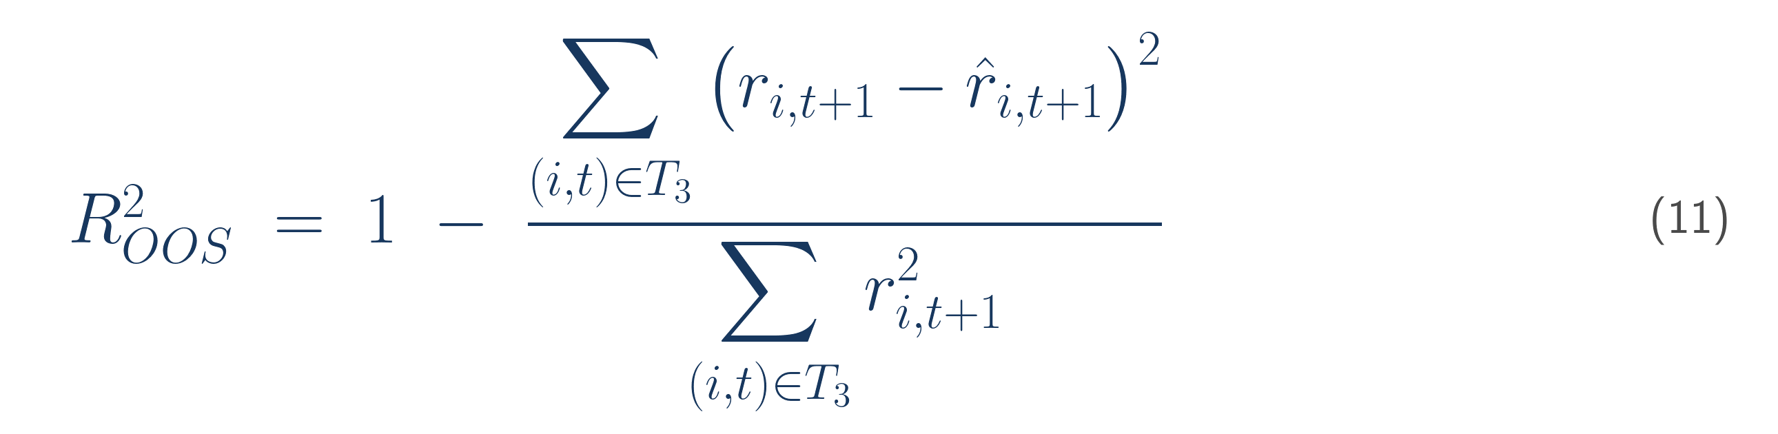
How to Read Out-of-Sample R-Squared
R²(OOS) > 0
The model beats a zero-return forecast
R²(OOS) < 0
The model is worse than the zero forecast
Unlike a textbook in-sample R², negative values are possible — and small positive values can still rank stocks usefully.
Gu, Kelly, and Xiu (2020) | Empirical Asset Pricing via Machine Learning
15 / 30
Notes:
표본외 R squred은 모형의 제곱예측오차를 모든 종목의 기대수익률을 0으로 놓은 기준예측의 오차와 비교합니다. 0보다 크면 모형이 0 예측보다 낫고, 0보다 작으면 오히려 더 나쁩니다. 일반적인 회귀의 표본내 R제곱과 달리 음수가 가능하다는 점이 중요합니다. 개별주식 월별 수익률은 잡음이 매우 크기 때문에 1퍼센트보다 작은 양의 값도 종목 순위를 일관되게 구분한다면 경제적으로 의미가 있을 수 있습니다.
[Sources]
- Gu, Kelly, and Xiu (2020), Section 2.2 and Equation (11).

Slide 16
Nonlinear Models Improve Stock-Level Forecasts
Out-of-sample R², all stocks
■ Full-feature OLS: −3.46%
■ Best panel model NN3: 0.40%
■ NN3, top 1,000 stocks: 0.70%
Nonlinear models outperform regularized linear benchmarks.
Gu, Kelly, and Xiu (2020) | Empirical Asset Pricing via Machine Learning
16 / 30
Notes:
막대는 전체 종목을 대상으로 한 표본외 R squared입니다. 제한적인 OLS-3은 0.16퍼센트이고 PCR은 0.27퍼센트입니다. Random Forest와 GBRT는 각각 0.33과 0.34퍼센트, 세 개 은닉층의 NN3는 0.40퍼센트로 가장 높습니다. 반면 모든 변수를 넣은 OLS는 마이너스 3.46퍼센트입니다. 시가총액 상위 1,000개 종목에서 NN3의 R제곱은 0.70퍼센트까지 올라갑니다. 비선형 모형의 개선이 극단적인 소형주에만 의존하지 않는다는 결과입니다.
[Sources]
- Gu, Kelly, and Xiu (2020), Table 1 and Figure 3.

Slide 17
Why a Small R-Squared Can Still Matter
Individual stock returns have extremely low signal-to-noise ratios.
■ Point forecasts remain imprecise
■ Ranking can still identify relative winners and losers
■ Portfolio aggregation diversifies away idiosyncratic news
The economic test is a prediction-sorted portfolio, not a point forecast.
Gu, Kelly, and Xiu (2020) | Empirical Asset Pricing via Machine Learning
17 / 30
Notes:
R제곱이 1퍼센트도 안 되는데 의미가 있느냐는 질문이 가능합니다. 여기서는 개별 종목의 정확한 다음 달 수익률을 맞히는 것보다 상대적인 순위를 구분하는 능력이 더 중요합니다. 여러 종목을 포트폴리오로 묶으면 예측하기 어려운 기업고유 뉴스는 상당 부분 분산되고 기대수익률 차이가 남을 수 있습니다. 그래서 저자들은 점예측 정확도만 보지 않고 예측수익률에 따라 종목을 정렬한 포트폴리오로 경제적 의미를 검증합니다.
[Sources]
- Gu, Kelly, and Xiu (2020), Sections 2.2-2.3.

Slide 18
Signals That Matter
Price Trends
Liquidity
Risk
mom1m · mom12m · mom36m
chmom · indmom · maxret
mvel1 (size) · dolvol
turn · bid-ask spread
retvol · idiovol
beta · beta²
Models mainly differ in how they combine familiar signals.
Machine learning did not discover entirely new factors — it combined well-known signals nonlinearly. Variable importance reflects predictive contribution, not economic causality.
Gu, Kelly, and Xiu (2020) | Empirical Asset Pricing via Machine Learning
18 / 30
Notes:
모형별 변수 중요도는 상당히 일관됩니다. 모멘텀, 산업모멘텀, 단기반전 같은 가격추세 변수가 가장 중요합니다. 시가총액, 거래대금, 스프레드 같은 유동성 변수와 변동성, 고유변동성, 베타 같은 위험변수도 상위에 있습니다. 즉 머신러닝이 전혀 새로운 팩터를 발견했다기보다, 익숙한 신호를 비선형적으로 결합해 예측력을 높였다고 보는 편이 정확합니다. 변수 중요도는 예측 기여도이며 경제적 인과관계를 의미하지는 않습니다.
[Sources]
- Gu, Kelly, and Xiu (2020), Figure 5 and Section 3.

Slide 19
What Does a Nonlinear Interaction Mean?
Linear Rule
Possible Nonlinear Rule
■ Momentum receives the same weight for every stock, at every time, in every state of the world
■ Momentum matters more when liquidity is high
■ Reversal activates only after an extreme one-month move
■ Valuation matters differently across macro states
Gu, Kelly, and Xiu (2020) | Empirical Asset Pricing via Machine Learning
19 / 30
Notes:
비선형 상호작용을 예로 설명하겠습니다. 선형모형은 모멘텀에 모든 종목과 모든 시점에서 같은 가중치를 줍니다. 하지만 실제로는 유동성이 높은 종목에서만 모멘텀이 강할 수 있고, 한 달 수익률이 매우 극단적일 때만 반전이 나타날 수 있습니다. 가치평가 신호도 경기상태에 따라 다르게 작동할 수 있습니다. 트리는 임계값에 따라 표본을 나누고, 신경망은 여러 변수를 함께 변환해 이런 조건부 관계를 학습합니다.
[Sources]
- Gu, Kelly, and Xiu (2020), Sections 1 and 3.

Slide 20
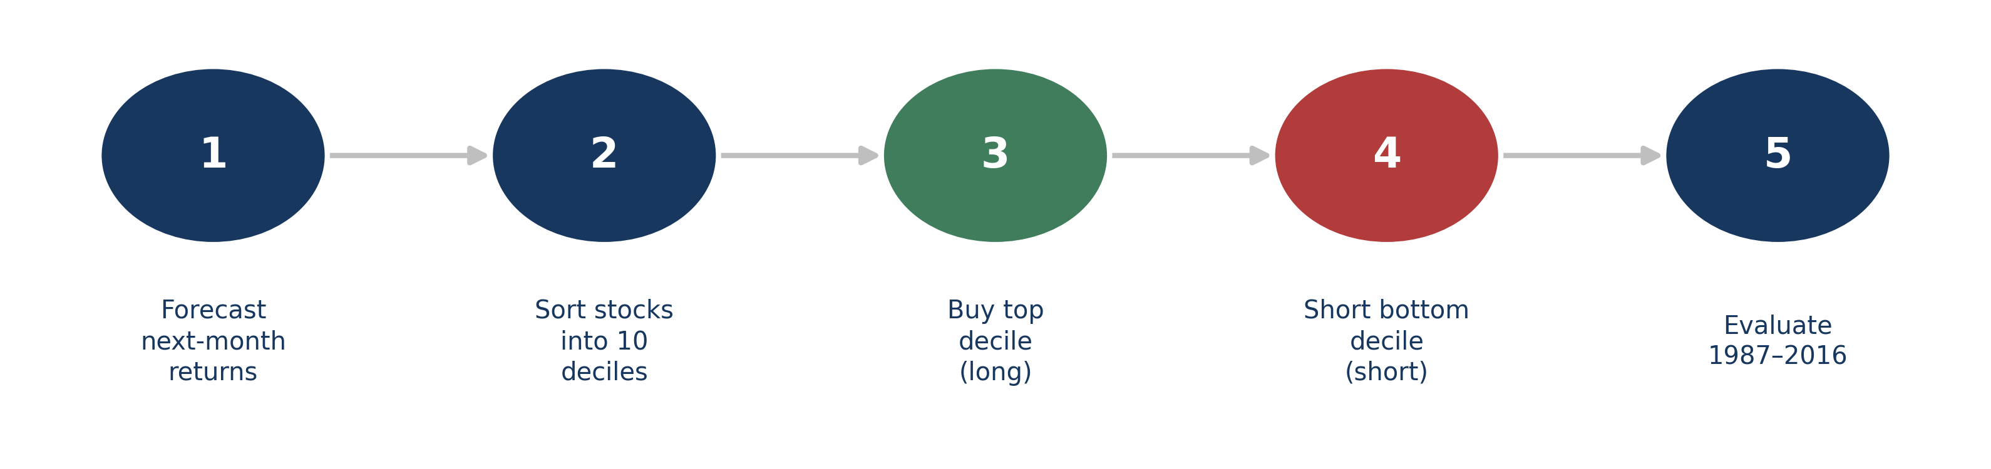
From Forecasts to Portfolios
At each month-end, forecasts become a long-short decile portfolio:
■ Carried out only within the 1987–2016 out-of-sample window
■ Main results are value weighted; equal-weight results are reported alongside
Gu, Kelly, and Xiu (2020) | Empirical Asset Pricing via Machine Learning
20 / 30
Notes:
포트폴리오 검정은 매월 반복됩니다. 먼저 모든 적격 종목의 다음 달 수익률을 예측합니다. 예측값으로 종목을 10개 분위로 나누고 가장 높은 10분위를 매수하고 가장 낮은 10분위를 매도합니다. 그 차이를 high-minus-low 포트폴리오라고 합니다. 이 과정은 1987년부터 2016년까지 표본외 구간에서만 수행됩니다. 주요 결과는 가치가중이며 동일가중 결과도 함께 제시합니다.
[Sources]
- Gu, Kelly, and Xiu (2020), Section 2.3.

Slide 21
Neural Networks Lead Portfolio Spreads
Model | Monthly H-L return | Annualized SR
GBRT + Huber | 0.99% | 0.81
NN3 | 2.12% | 1.20
NN4 | 2.26% | 1.35
Value-weighted high-minus-low portfolios, 1987-2016
Economic performance broadly follows predictive performance.
Reported returns are gross of transaction costs.
Gu, Kelly, and Xiu (2020) | Empirical Asset Pricing via Machine Learning
21 / 30
Notes:
가치가중 high-minus-low 포트폴리오에서 Huber loss를 적용한 GBRT는 월 0.99퍼센트, 연율 샤프지수 0.81입니다. NN3는 월 2.12퍼센트와 샤프 1.20, NN4는 월 2.26퍼센트와 샤프 1.35를 기록합니다. 통계적 예측력 개선이 포트폴리오 성과로 이어진다는 결과입니다. 다만 이 수익률은 거래비용 차감 전이라는 점을 반드시 같이 봐야 합니다.
[Sources]
- Gu, Kelly, and Xiu (2020), Table 7.

Slide 22
Alpha Is Significant, but Turnover Is High
Model | FF5+Mom alpha | t-stat | Turnover | Max DD
NN3 | 1.52% / month | 4.92 | 123.50% | 30.84%
NN4 | 1.76% / month | 6.00 | 126.81% | 51.78%
Value-weighted high-minus-low portfolios
FF5 + momentum does not explain the spread.
High turnover and drawdowns raise implementation concerns.
Gu, Kelly, and Xiu (2020) | Empirical Asset Pricing via Machine Learning
22 / 30
Notes:
FF5에 모멘텀을 추가해 통제한 가치가중 월 알파는 NN3가 1.52퍼센트, NN4가 1.76퍼센트이고 t값도 높습니다. 그러나 월 회전율은 두 모형 모두 120퍼센트를 넘습니다. 최대낙폭도 NN4는 51.78퍼센트입니다. 따라서 기존 팩터로 설명되지 않는 알파가 있다는 통계적 결론과, 실제 투자자가 같은 성과를 얻을 수 있는지는 별개의 문제입니다. 거래비용과 시장충격을 반영한 순성과가 논문의 핵심 한계로 남습니다.
[Sources]
- Gu, Kelly, and Xiu (2020), Table 8.

Slide 23
Where Do the Portfolio Gains Come From?
2.49
equal-weight combined spread Sharpe ratio
1.33
value-weight combined spread Sharpe ratio
■ Long portfolios drive most of cumulative performance
■ Many short legs become nearly flat after 2000
■ Combining models across the eleven ML methods raises the spread Sharpe ratio above any single model
Stock selection (the long side) is more convincing than short-side implementation.
Gu, Kelly, and Xiu (2020) | Empirical Asset Pricing via Machine Learning
23 / 30
Notes:
누적성과를 분해하면 많은 수익이 좋은 종목을 골라내는 롱 사이드에서 발생합니다. 2000년 이후 여러 모형의 숏 포트폴리오는 거의 평평합니다. 여러 모형을 결합하면 동일가중 롱숏 샤프는 2.49, 가치가중은 1.33입니다. 이 결과는 단일 알고리즘보다 앙상블의 가능성을 보여주지만, 동시에 공매도 제약과 비용을 고려하면 숏 사이드 구현은 더 어렵다는 점도 보여줍니다.
[Sources]
- Gu, Kelly, and Xiu (2020), Figure 9 and Section 2.3.

Slide 24
Main Conclusions of the Key Paper
Machine learning improves out-of-sample risk-premium measurement
1
Trees and neural networks outperform linear models
2
Nonlinear interactions drive most of the forecast gains
3
Momentum, liquidity, and volatility dominate variable importance
4
Shallow models are often sufficient in low signal-to-noise data
5
Gu, Kelly, and Xiu (2020) | Empirical Asset Pricing via Machine Learning
24 / 30
Notes:
키페이퍼의 결론을 정리하면 다섯 가지입니다. 머신러닝은 미국주식의 표본외 위험 프리미엄 측정을 개선합니다. 트리와 신경망이 선형모형보다 우수하고, 핵심은 변수 개수보다 비선형 상호작용입니다. 중요한 변수는 모멘텀, 유동성, 변동성에 집중됩니다. 또한 금융데이터처럼 신호대잡음비가 낮은 환경에서는 깊은 모형이 항상 우수하지 않고 얕고 규제화된 모형이 안정적입니다.
[Sources]
- Gu, Kelly, and Xiu (2020), Conclusion.

Slide 25
Critical Assessment
Strengths
Limitations
■ Long, genuinely out-of-sample test period
■ Unified comparison across major ML families
■ Forecast accuracy linked to portfolio outcomes
■ U.S.-only evidence
■ High turnover; limited cost and capacity analysis
■ Prediction does not identify an economic mechanism
Gu, Kelly, and Xiu (2020) | Empirical Asset Pricing via Machine Learning
25 / 30
Notes:
가장 큰 장점은 30년의 테스트기간을 추정과 튜닝에서 분리한 것입니다. 주요 머신러닝 계열을 동일한 조건에서 비교하고 통계적 예측력과 경제적 포트폴리오 성과를 연결한 점도 강합니다. 반면 미국시장 결과를 다른 시장에 그대로 적용할 수는 없습니다. 회전율은 높지만 거래비용과 운용규모에 따른 시장충격 분석은 제한적입니다. 마지막으로 변수 중요도와 예측력은 경제적 인과관계나 균형 메커니즘을 식별하지 않습니다.
[Sources]
- Gu, Kelly, and Xiu (2020).
- Author's critical assessment based on the paper.

Slide 26
From the Key Paper to My Thesis
Same core question, different market constraints
Key Paper
■ Can nonlinear ML improve U.S. return forecasts?
My Thesis
■ Can a rolling nonlinear signal rank KOSPI stocks?
■ Does the signal survive Korean factor controls and costs?
■ Is performance implementable, not just a backtest artifact?
Gu, Kelly, and Xiu (2020) | Empirical Asset Pricing via Machine Learning
26 / 30
Notes:
이제 키페이퍼와 제 연구의 연결을 말씀드리겠습니다. 두 연구의 공통질문은 다수의 기업특성을 비선형적으로 결합한 신호가 표본외에서 상대적인 승자와 패자를 구분할 수 있는가입니다. 제 연구는 이를 코스피 시장에 적용하고 한국시장 팩터와 거래제약을 추가로 검증하려는 것입니다. 현재 구축한 연구설계와 앞으로의 검증계획만 말씀드리겠습니다.
[Sources]
- Gu, Kelly, and Xiu (2020).
- Huh (2026), QDS Strategy Empirical Analysis Report.

Slide 27
Thesis Work in Progress
Research question
Can rolling XGBoost identify relative winners in the KOSPI market?
Current status
DONE
■ Data Collection completed
■ Final strategy: single-stage stock selection
DONE
■ Early sector → stock design removed after underperformance
REVISED
■ Thesis validation framework is being rebuilt
IN PROGRESS
Gu, Kelly, and Xiu (2020) | Empirical Asset Pricing via Machine Learning
27 / 30
Notes:
제 연구질문은 롤링 XGBoost가 코스피 시장에서 상대적인 승자종목을 구분할 수 있는가입니다. 최종전략은 종목별 상위수익 클래스 확률을 직접 예측하는 1단계 종목선정입니다. 초기에는 섹터를 먼저 선택하고 그 안에서 종목을 선택하는 2단계 구조도 실험했지만, 종목만 직접 선택하는 전략보다 성과가 좋지 않아 최종모형에서는 제외했습니다. 지금은 예비결과를 논문화하기 위한 검증체계를 다시 구성하고 있습니다.
[Sources]
- Huh (2026), QDS Strategy Empirical Analysis Report, Sections 3.3-3.4.

Slide 28
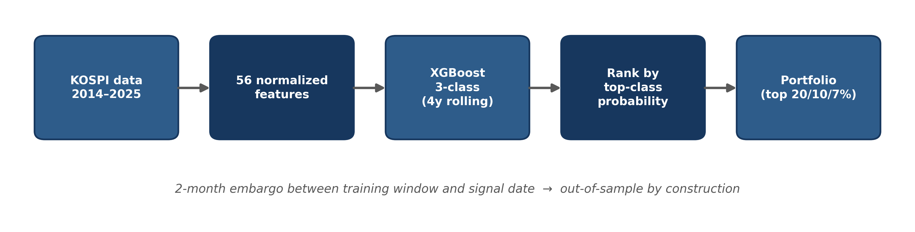
Current Research Design
■ KOSPI, 2014–2025 — price, liquidity, investor-flow, short-interest, and fundamental features
■ Three-class XGBoost classifier on 21-trading-day forward relative returns
■ Four-year rolling training window with a two-month embargo before the signal date
■ Stocks ranked directly by top-class probability
Gu, Kelly, and Xiu (2020) | Empirical Asset Pricing via Machine Learning
28 / 30
Notes:
현재 보고서의 설계는 다음과 같습니다. 2014년부터 2025년까지 코스피 종목을 대상으로 가격, 유동성, 투자자수급, 공매도, 재무와 가치평가 정보를 정규화한 56개 피처를 사용합니다. 미래 21영업일 상대수익률을 상·중·하 세 클래스로 나누고 XGBoost 분류모형을 적합합니다. 매 시점 과거 4년을 사용하고 학습과 신호 사이에 2개월의 임베고를 둡니다. 상위 클래스 확률로 종목을 직접 순위화합니다. 다만 최종 논문에서 사용할 표본기간과 완전 미사용 홀드아웃은 아직 고정하지 않았기 때문에 오늘은 성과수치를 제시하지 않겠습니다.
[Sources]
- Huh (2026), QDS Strategy Empirical Analysis Report, Sections 3.1-3.4.

Slide 29
Next Steps Before Thesis Completion
Rebuild an exact point-in-time universe
Freeze model rules and an untouched final holdout
1
2
Add Korean q-factor and liquidity-factor controls
Estimate stock-specific costs and capacity
3
4
Test score-decile monotonicity and feature-group ablations
Compare directly with Noh, Jang, and Yang (2023)
5
6
Gu, Kelly, and Xiu (2020) | Empirical Asset Pricing via Machine Learning
29 / 30
Notes:
앞으로 여섯 가지를 우선적으로 보완할 계획입니다. 정확한 시점기준 상장과 폐지 유니버스를 구축하고, 모형과 포트폴리오 규칙을 고정한 뒤 손대지 않는 최종 홀드아웃을 둡니다. 기존 FF 계열뿐 아니라 한국형 q-factor와 유동성 요인을 추가합니다. 일괄적인 비용차감 대신 종목별 유동성과 회전율을 이용해 비용과 운용가능 규모를 추정합니다. 예측점수의 분위별 단조성과 피처군 제거분석도 수행합니다. 마지막으로 한국시장의 가장 가까운 선행연구인 Noh, Jang, Yang과 데이터, 모형, 비용, 검증방식을 직접 비교하겠습니다.
[Sources]
- Huh (2026), Limitations and Future Work.
- Noh, Jang, and Yang (2023), Forecasting Korean Stock Returns with Machine Learning.

Slide 30
Conclusion
Key-Paper Takeaway
■ Nonlinear interactions improve out-of-sample return forecasts
■ Implementation costs remain essential to the final verdict
Thesis Status
■ Preliminary single-stage XGBoost framework completed
■ Final validation and untouched holdout in progress
The contribution will be rigorous Korean-market validation with XGBoost
Thank you.
Gu, Kelly, and Xiu (2020) | Empirical Asset Pricing via Machine Learning
30 / 30
Notes:
마지막으로 정리하겠습니다. Gu, Kelly, Xiu는 비선형 상호작용을 허용한 트리와 신경망이 미국 개별주식의 표본외 수익률 예측을 개선한다는 근거를 제시합니다. 다만 높은 회전율 때문에 예측성과와 실제 구현성과는 구분해야 합니다. 제 연구는 1단계 XGBoost 종목선정 예비모형까지 구축한 상태이며, 최종 홀드아웃과 한국시장 팩터, 거래비용, 운용규모 검증을 진행하고 있습니다. 최종논문의 기여는 새로운 알고리즘을 제안하는 데보다 한국시장에서 이 프레임워크를 엄격하게 검증하는 데 두겠습니다. 감사합니다.
[Sources]
- Gu, Kelly, and Xiu (2020).
- Huh (2026), QDS Strategy Empirical Analysis Report.

